Slide 1
Agricultura Climática Ecológica:
una visión general
Nombre del ponente, Institución

Slide 2
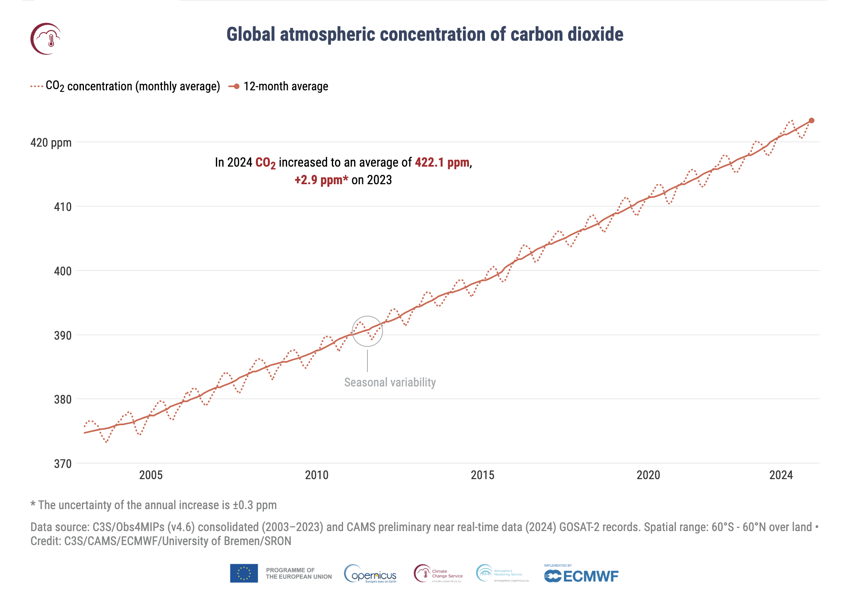
Entendiendo el Cambio Climático
Definición: Cambios a largo plazo en los patrones meteorológicos, como la temperatura, las precipitaciones y otros factores climáticos, provocados por las emisiones antropogénicas de gases de efecto invernadero (GEI).
Causas primarias: Uso extensivo de combustibles fósiles, procesos industriales, deforestación, actividades agrícolas intensivas, etc.
Concentración mundial de dióxido de carbono en la atmósfera
Enlace: https://climate.copernicus.eu/esotc/2024/trends-climate-indicators

Slide 3
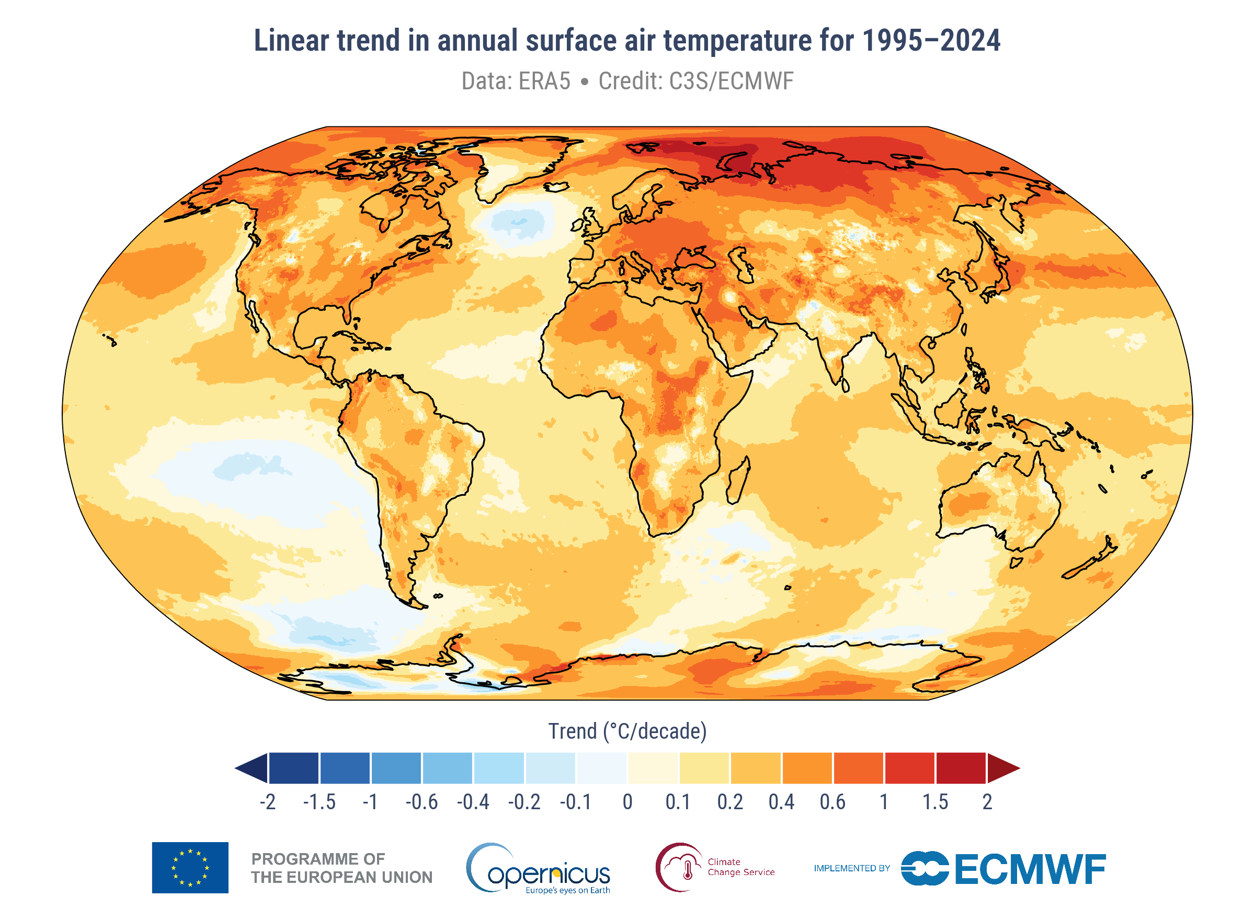
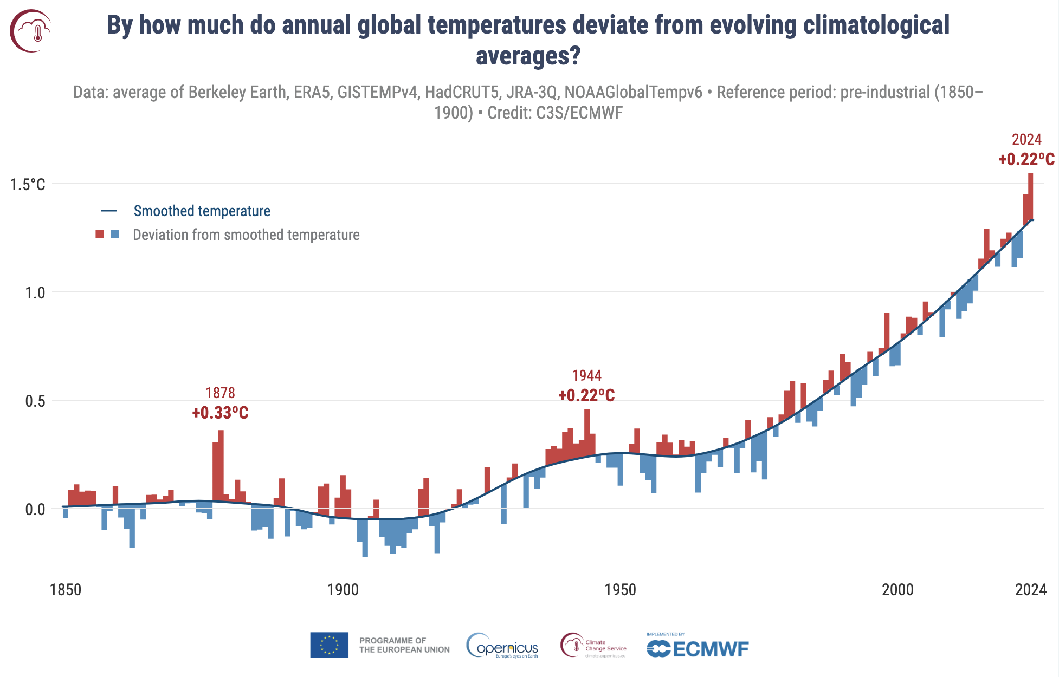
Entendiendo el Cambio Climático
Gráfico alternativo
Factores climáticos
¿En qué medida se desvían las temperaturas globales anuales de las medias climatológicas evolutivas?
Aumento de la temperatura mundial
Las temperaturas mundiales son ~ +1,3 °C más cálidas que la media de la época preindustrial
Enlace: https://climate.copernicus.eu/global-climate-highlights-2024

Slide 4
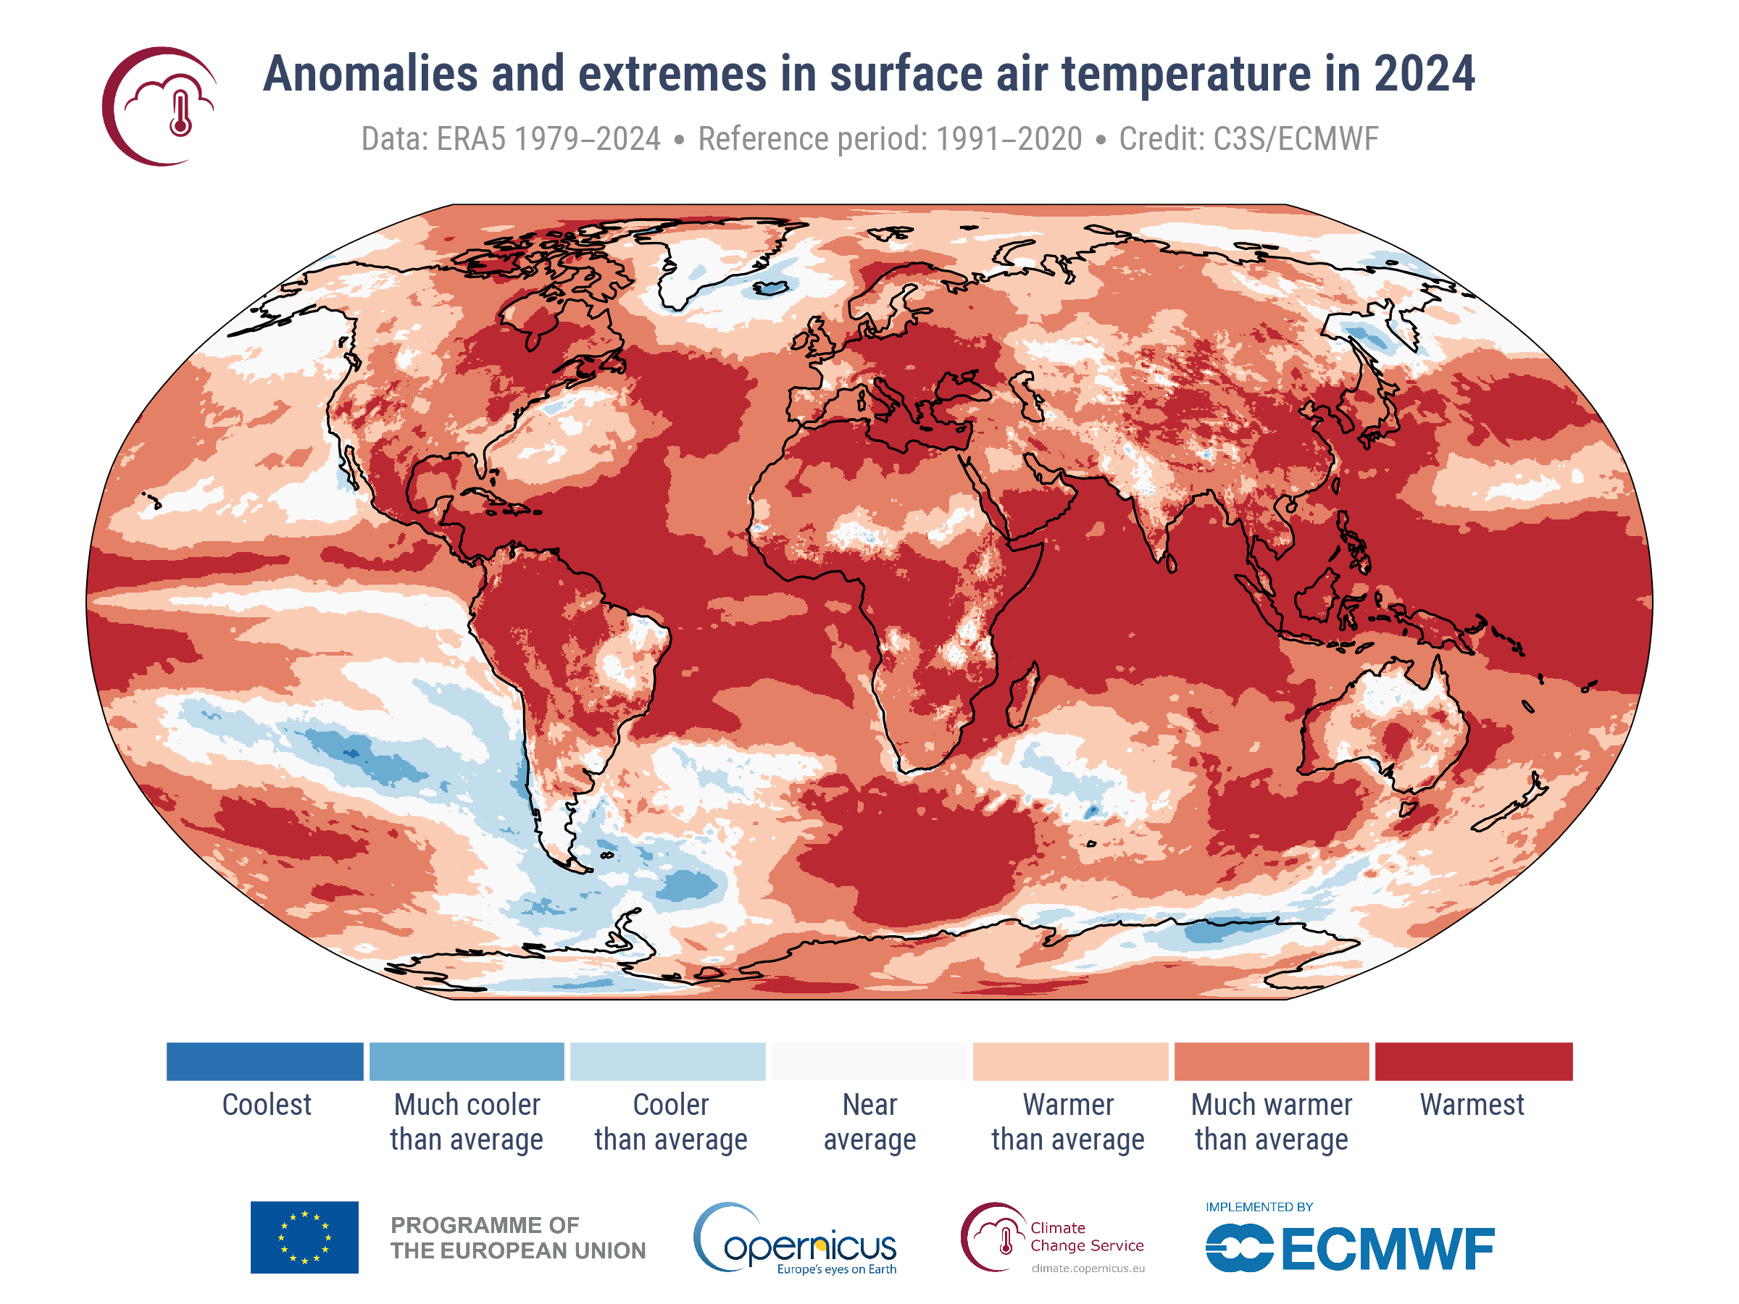
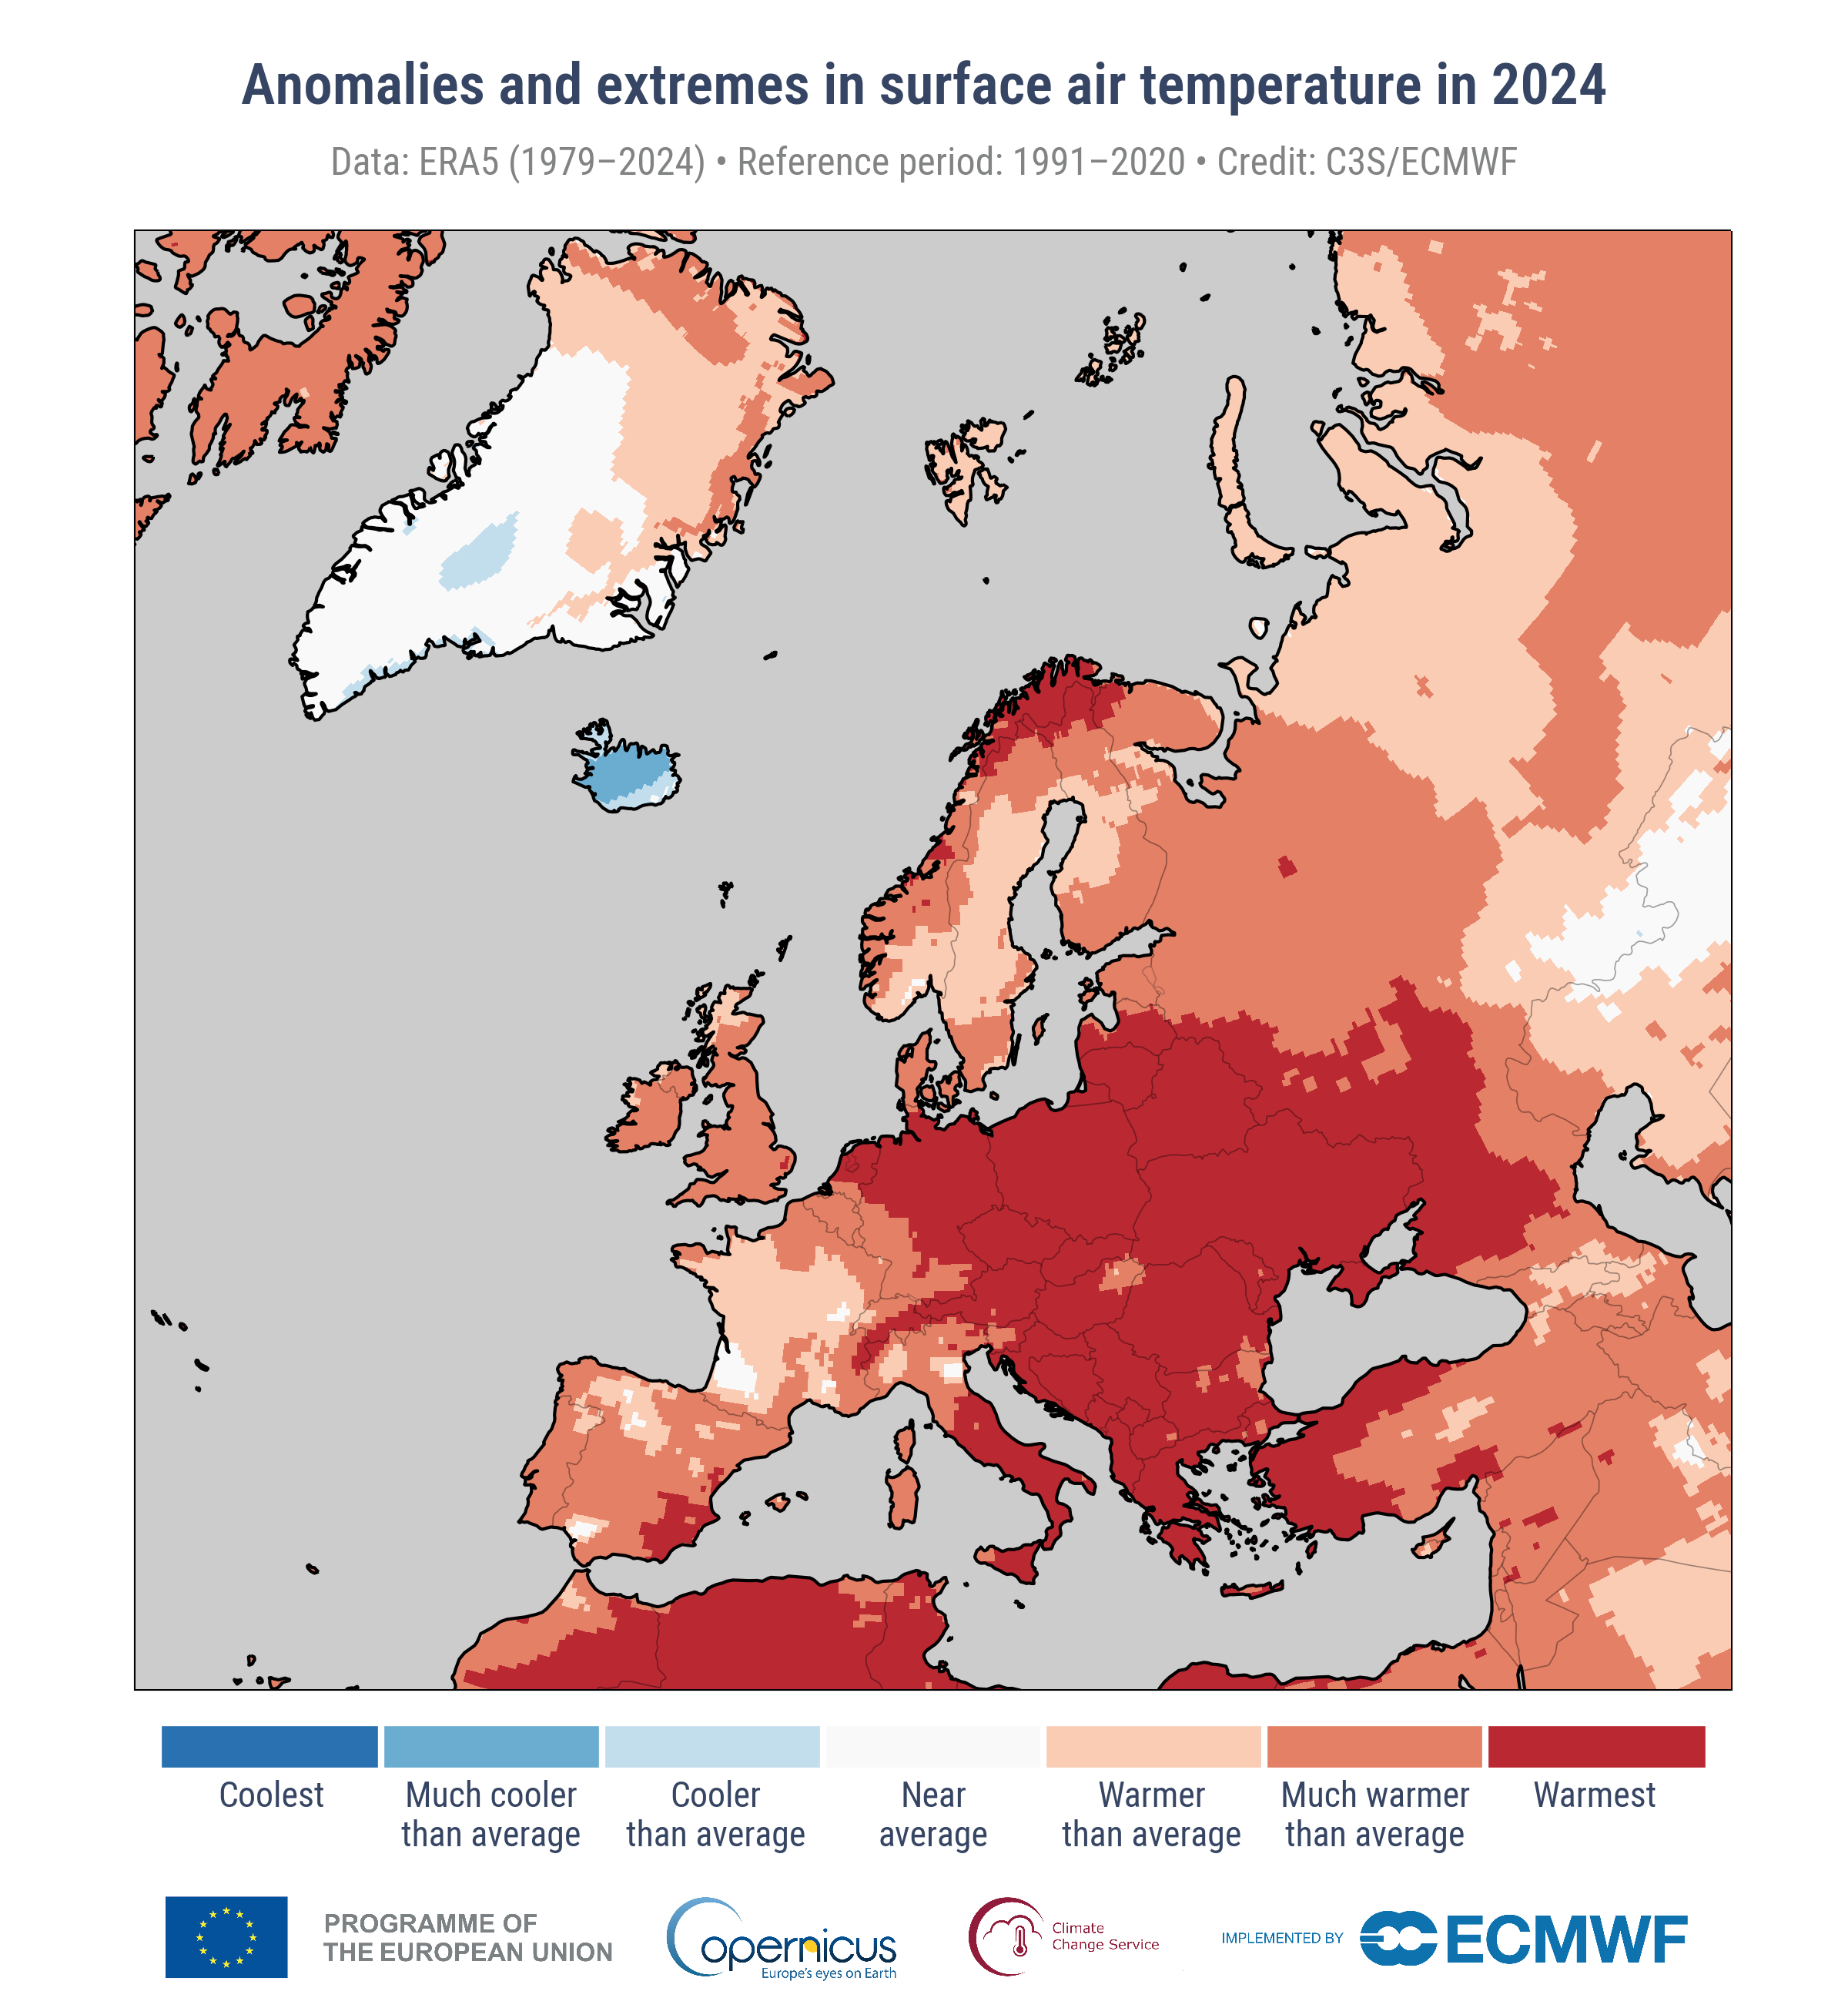
Entendiendo el Cambio Climático
Gráfico alternativo
Factores climáticos
Anomalías y temperaturas extremas del aire en superficie en 2024
Aumento de la temperatura mundial
Las temperaturas mundiales son ~ +1,3 °C más cálidas que la media preindustrial
2024 fue el año más cálido registrado
+1,60°C más cálido que el nivel preindustrial
Enlace: https://climate.copernicus.eu/global-climate-highlights-2024

Slide 5
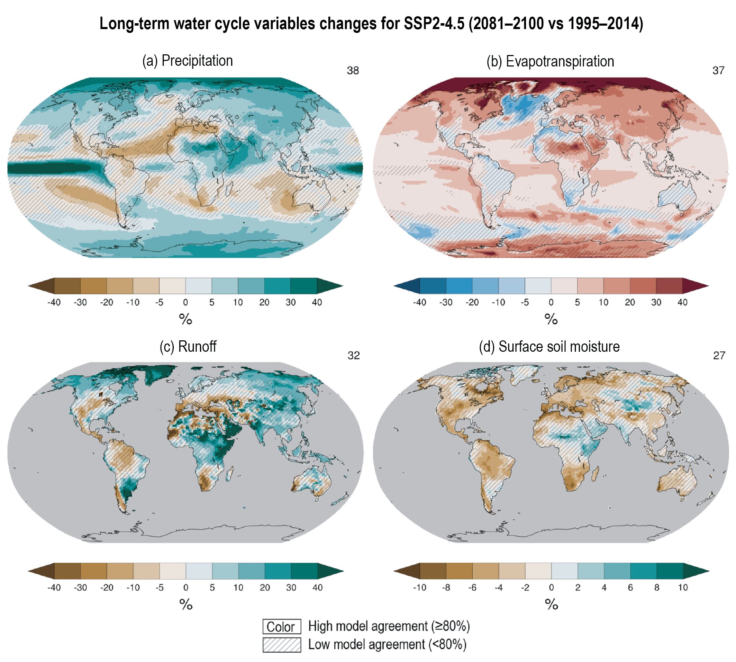
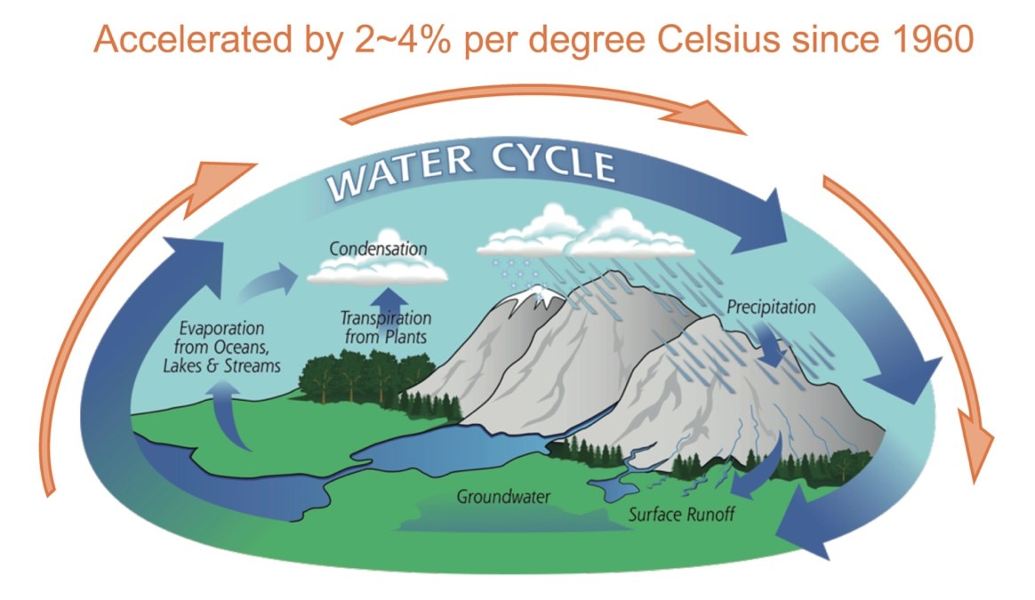
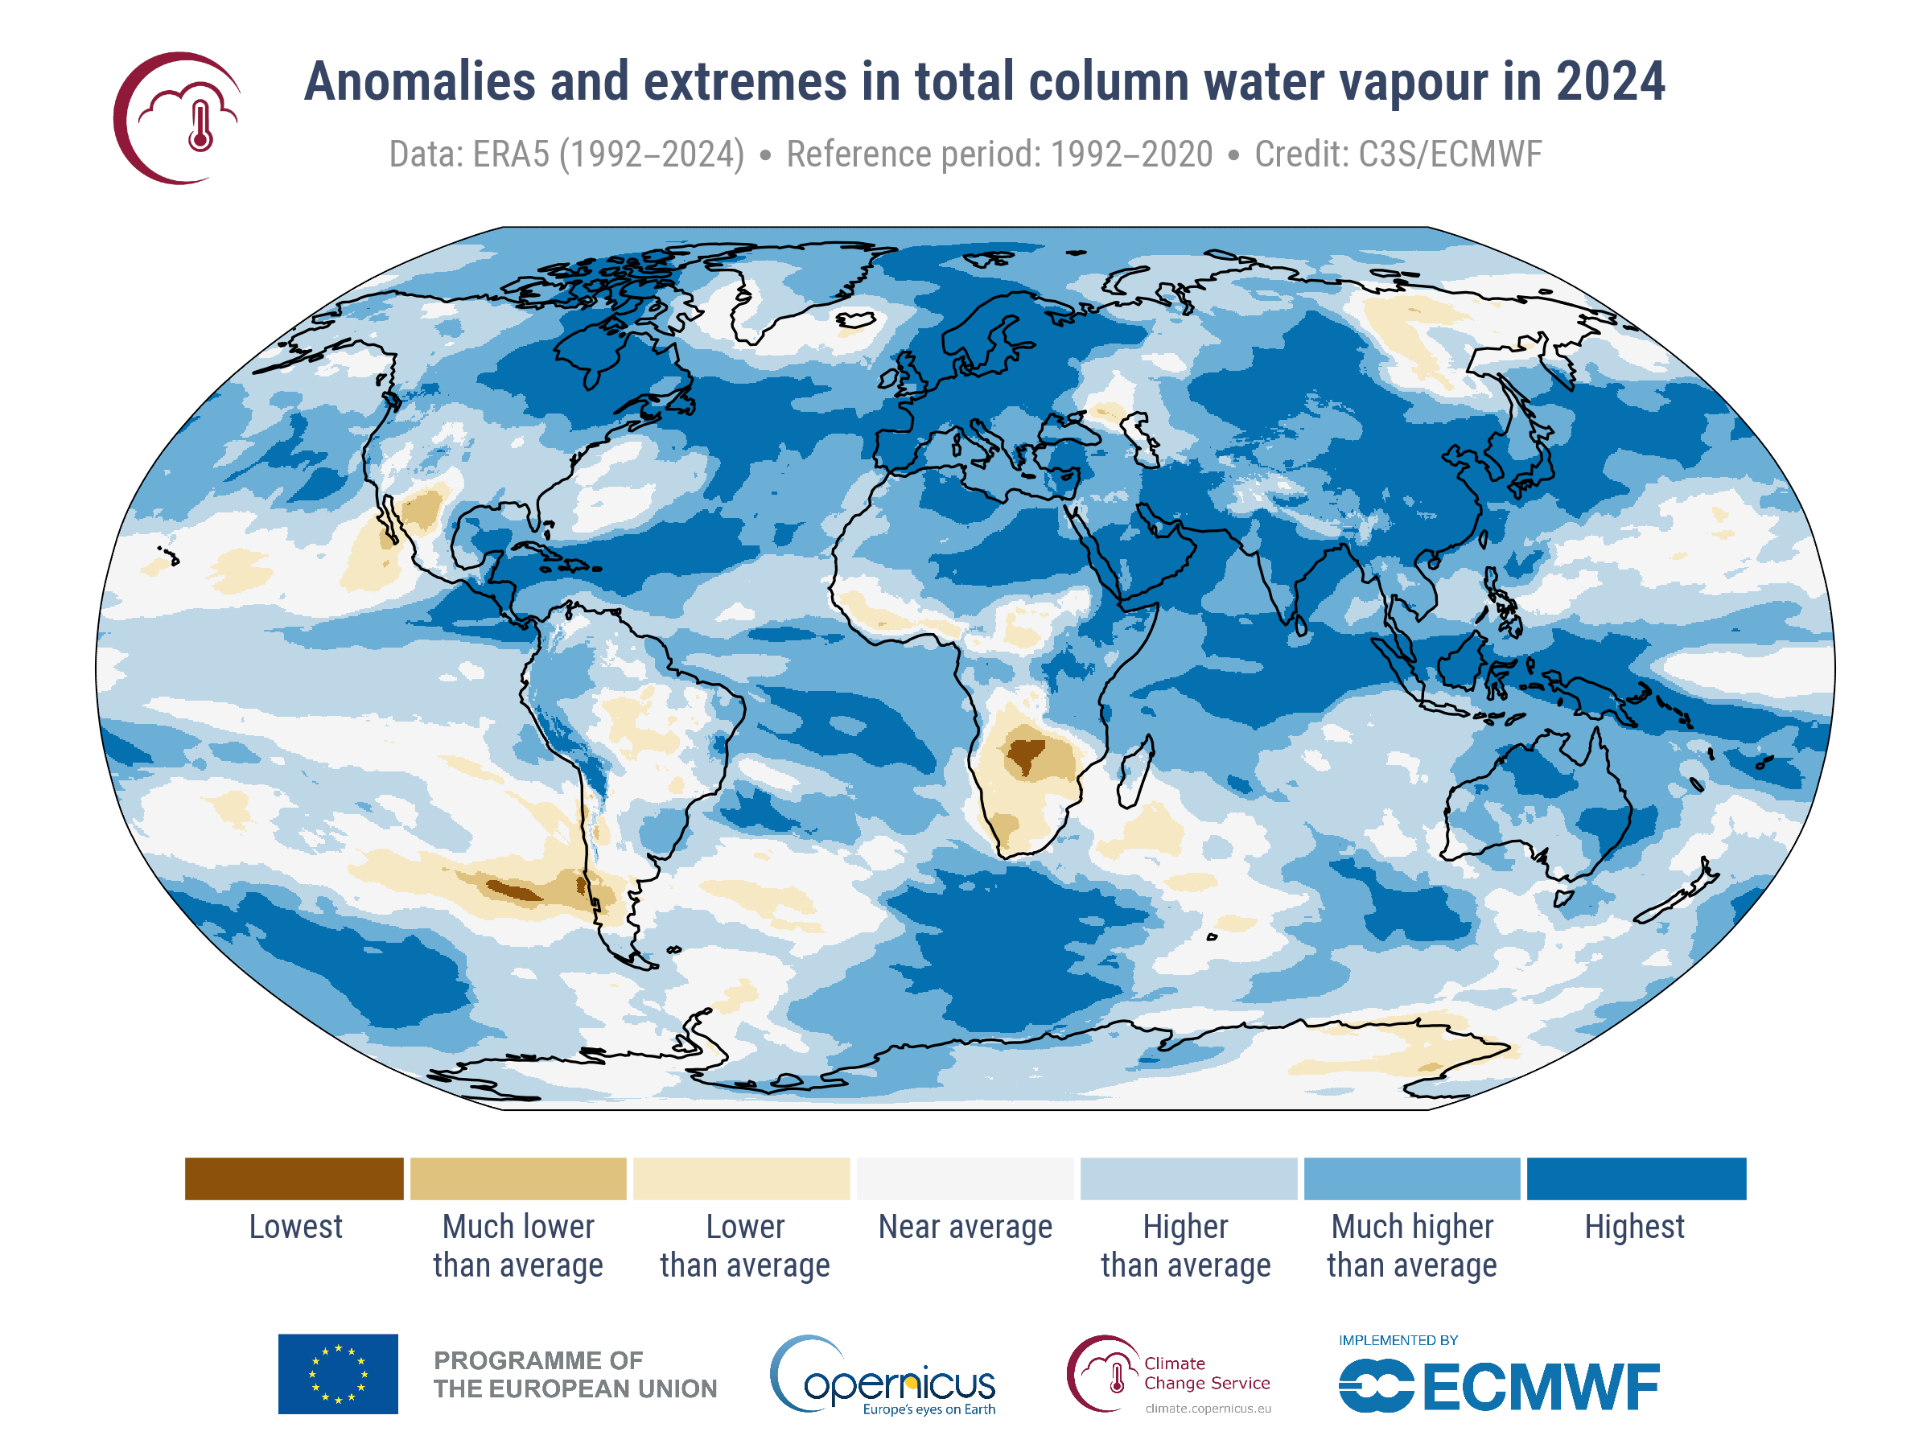
Entendiendo el Cambio Climático
Gráficos alternativos para una comprensión detallada:
Factores climáticos
Aumento del 2 al 4% por grado centígrado desde 1960
Cambios en los patrones hidrológicos
El aumento de la temperatura global incrementa las tasas de evaporación → mayor humedad atmosférica y precipitaciones
Los efectos varían mucho de una región a otra
Enlace: https://usys.ethz.ch/en/news-events/news/archive/2020/09/new-study-of-ocean-salinity-finds-substantial-amplification-of-the-global-water-cycle.html
Enlace: https://www.ipcc.ch/report/ar6/wg1/figures/technical-summary/
Enlace: https://climate.copernicus.eu/global-climate-highlights-2024
Notes:
La cantidad total de agua en la atmósfera alcanzó un valor récord en 2024, con un 4,9% por encima de la media de 1991-2020, notablemente superior al de 2016 (3,4%) y 2023 (3,3%), los años con el segundo y tercer valor más altos.

Slide 6
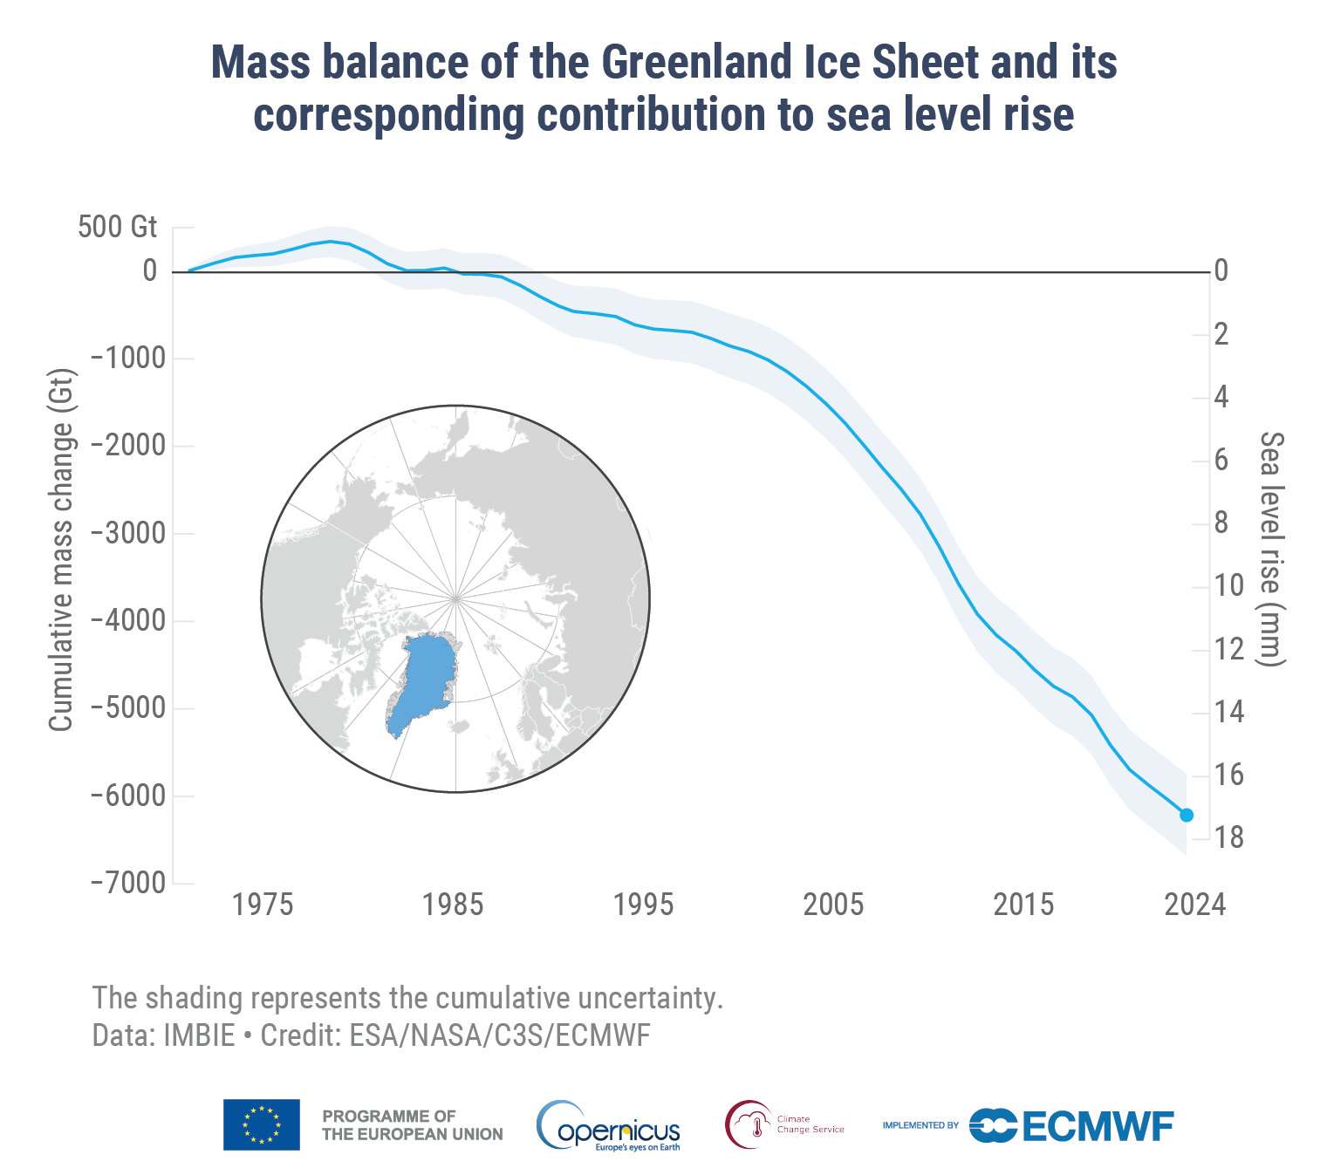
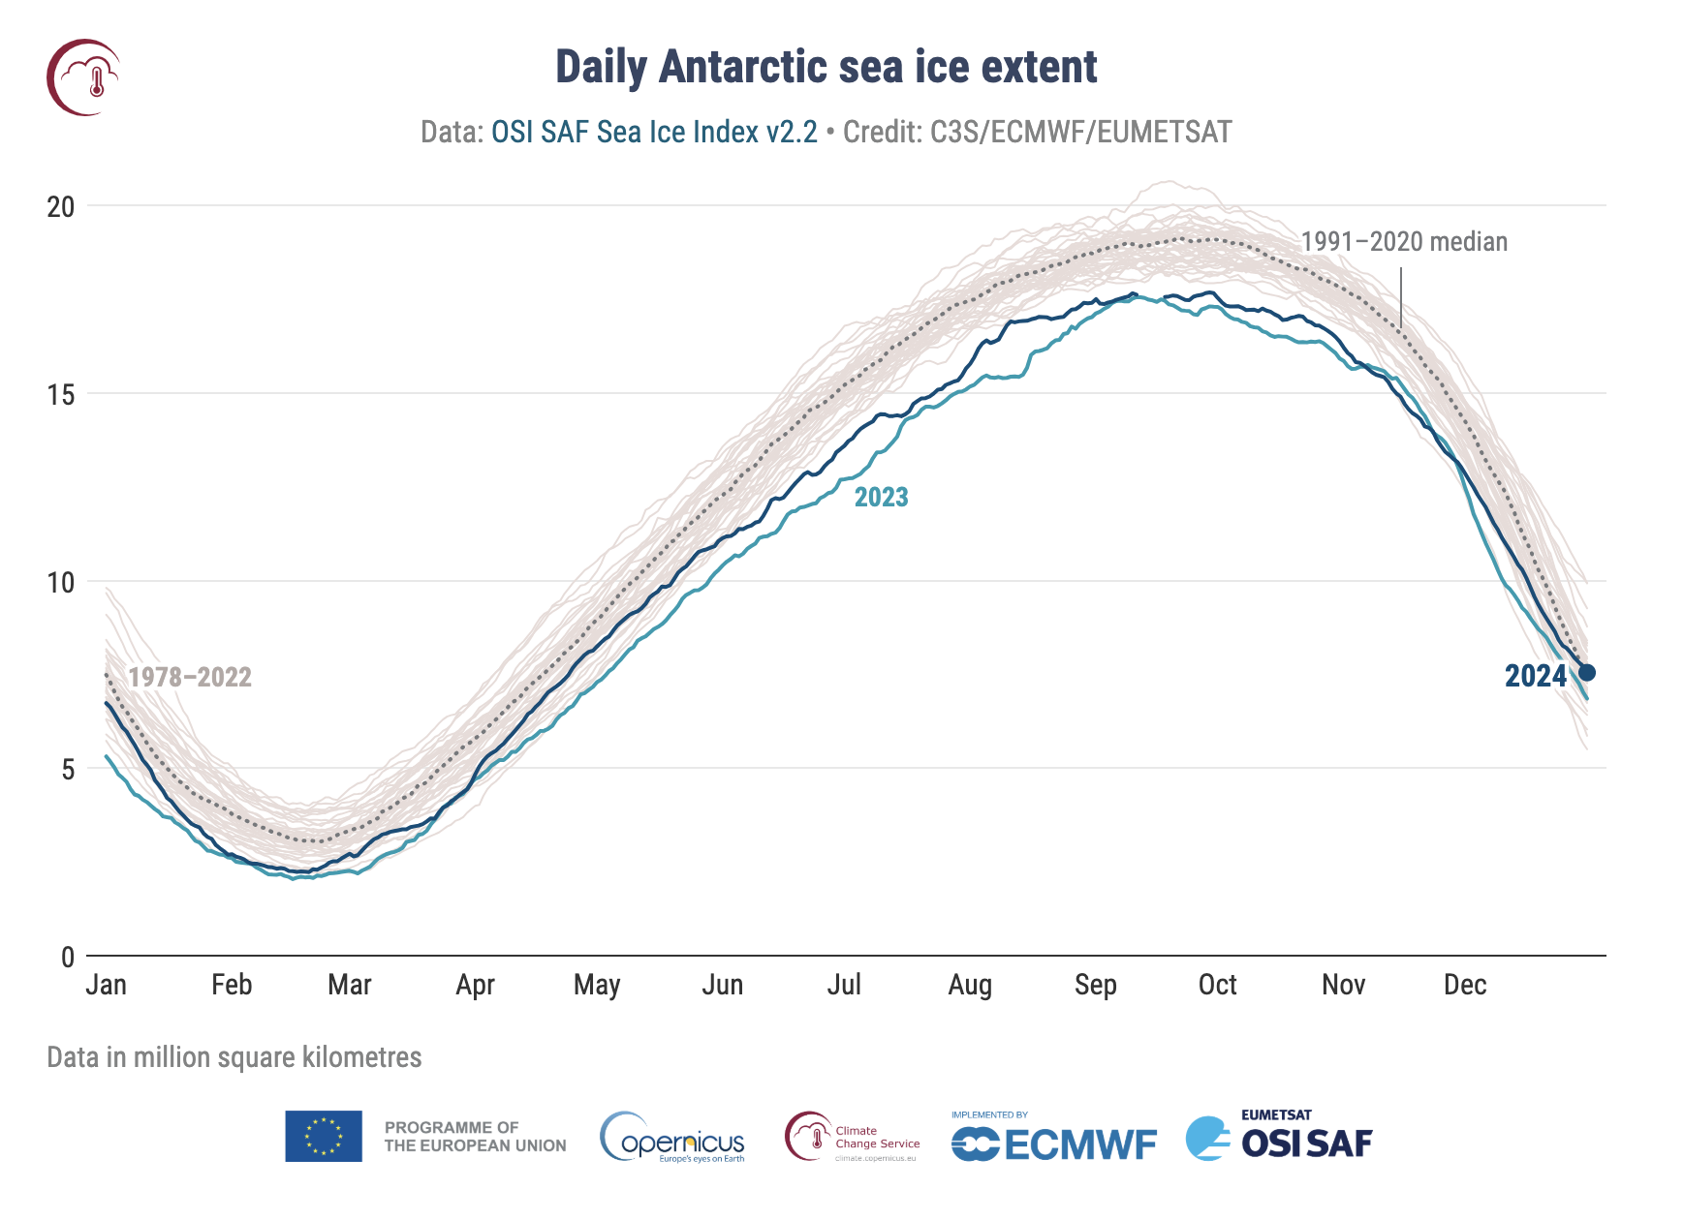
Entendiendo el Cambio Climático
Gráfico alternativo:
Balance de masa de la capa de hielo de Groenlandia y su impacto en la subida del nivel del mar
Factores climáticos
Aumento del nivel del mar y acidificación de los océanos
Expansión térmica del agua de mar y deshielo de los glaciares → aumento del nivel del mar
Aumento de la absorción de CO₂ por los océanos → acidification
Enlace: https://climate.copernicus.eu/esotc/2024/trends-climate-indicators
Enlace: https://climate.copernicus.eu/global-climate-highlights-2024

Slide 7
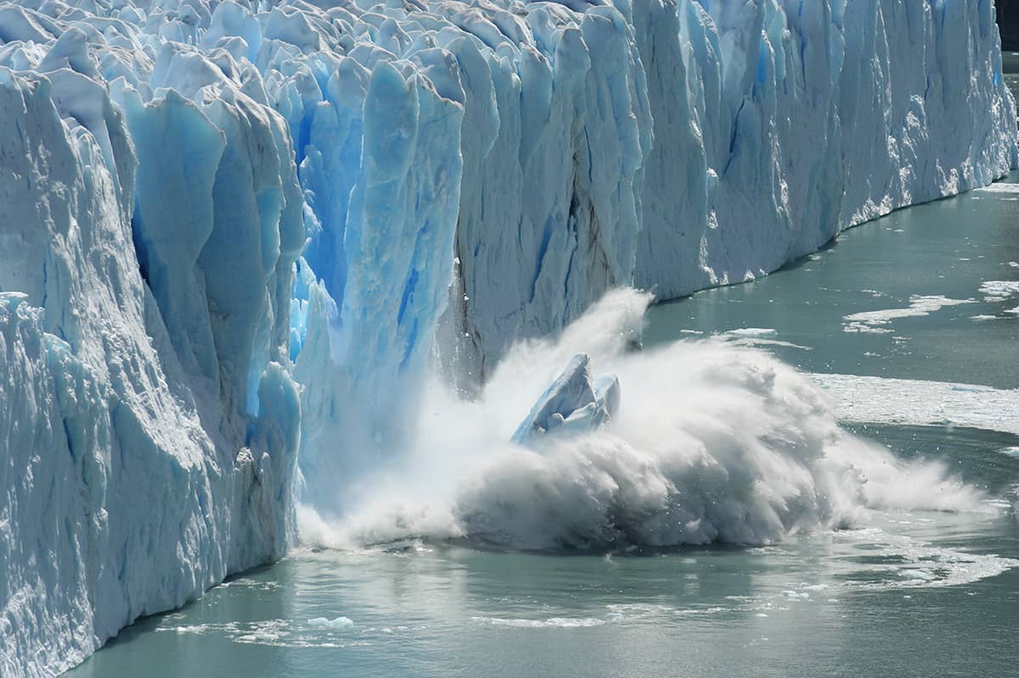
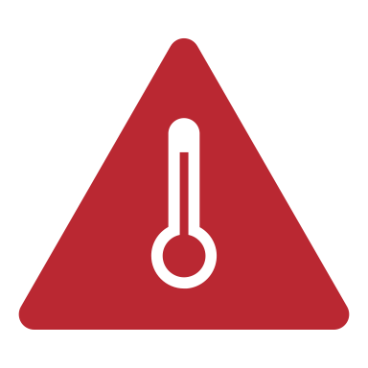
Efectos en cascada del cambio climático
Factores climáticos
Aumento de la temperatura mundial
Cambios en los patrones hidrológicos
Aumento del nivel del mar y acidificación de los océanos
Riesgos
Olas de calor/estrés
Sequías Incendios forestales Inundaciones Erosión
Riesgos para la salud pública
Recursos naturales deteriorados
Pérdida de biodiversidad
Principales repercusiones
Daños en las infraestructuras
Glaciar: https://physicsworld.com/a/melting-glaciers-have-been-shifting-the-earths-poles-since-1995-new-study-suggests/
Notes:
Glaciar: https://physicsworld.com/a/melting-glaciers-have-been-shifting-the-earths-poles-since-1995-new-study-suggests/

Slide 8
El papel tridimensional de la agricultura en el cambio climático
La agricultura contribuye en torno al 10% a las emisiones de GEI en la UE
Mitigación
La agricultura como solución al cambio climático
Adaptación
El cambio climático pone en peligro la producción de alimentos
Notes:
La agricultura tiene un papel tridimensional en el cambio climático..
Contribuye al cambio climático al tener creados naturales y artificiales, Emisiones de GEI adicionales
El cambio climático afecta directamente a la agricultura y la pone en peligro
Y se considera un proveedor de soluciones a los dos retos, capaz de mitigar el cambio climático y con posibilidades de adaptarse a él.
La mitigación está relacionada principalmente con la contribución del cambio climático, siendo un esfuerzo para reducir el aumento a largo plazo del cambio climático
La adaptación se centra en garantizar la producción de alimentos en una realidad cambiante a largo plazo.

Slide 9
Mitigación
Reducir el impacto del cambio climático
Objetivo: Reducir las emisiones de gases de efecto invernadero y aumentar la captura de carbono
Mitigación = Evitar futuros cambios climáticos reduciendo las emisiones
Notes:
Uno de los retos es que este cálculo también incluye las emisiones evitadas de emisiones indirectas, como la producción de productos agroquímicos.
En la actualidad, muchas emisiones no se contabilizan en el sector agrícola, incluso cuando son esenciales.
1. Medidas de mitigación (reducción del impacto climático)
La mitigación en la agricultura se refiere a las acciones que reducen las emisiones de gases de efecto invernadero (GEI) o mejoran la captura de carbono para frenar el cambio climático. Estas medidas se centran en reducir la contribución de la agricultura al cambio climático.
Ejemplos de medidas paliativas:
Mejora de la gestión del estiércol (por ejemplo, producción de biogás para reducir las emisiones de metano)
Uso eficiente de los fertilizantes (por ejemplo, aplicación precisa, inhibidores de la nitrificación para reducir las emisiones de óxido nitroso).
Agroforestería (integración de árboles en los sistemas agrícolas para almacenar carbono)
Labranza de conservación (reducción de la alteración del suelo para aumentar el almacenamiento de carbono)
Cultivos de cobertura y rotación de cultivos (mejora de la retención de carbono en el suelo)
Optimización de la alimentación del ganado (reducción de las emisiones de metano procedentes de la fermentación entérica)

Slide 10
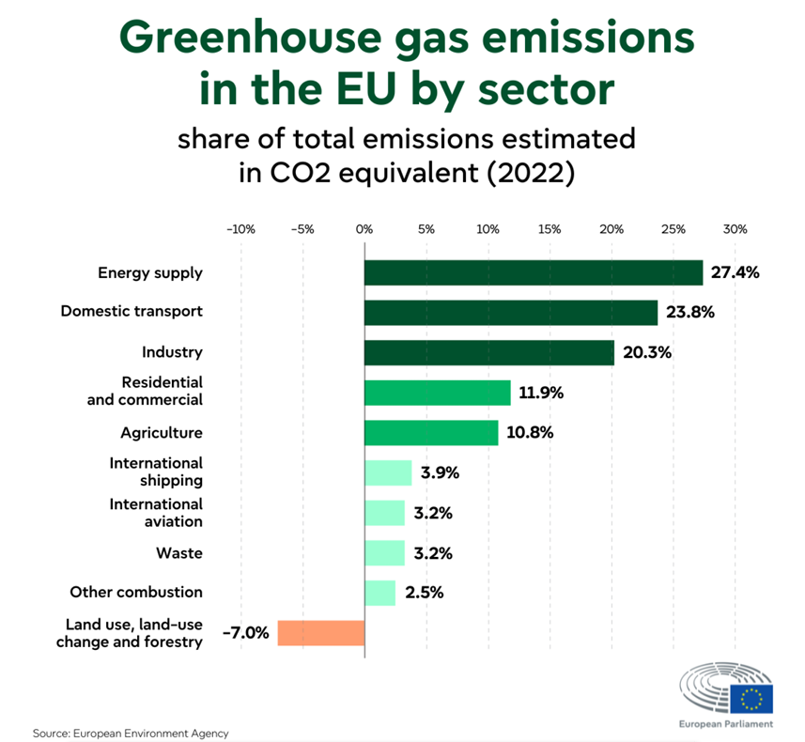
Emisiones agrícolas de la UE → potencial de mitigación
Cuando se amplía el límite del sistema a todo el sistema agroalimentario mundial, incluyendo la preproducción, la posproducción y el cambio de uso de la tierra, aumenta al 31% *.
Emisiones de gases de efecto invernadero en la UE por sectores
Fuente: Documento del Inventario Nacional de la UE 2024
*EPRS, 2020, Fuente de datos: FAOSTAT, Totales de emisiones, sistemas agroalimentarios.

Slide 11
Emisiones de GEI de los sistemas agroalimentarios en 2020 y tendencias de las emisiones (2000-2020):
Emisiones en la explotación agrícola: 7,4 Gt CO2eq (casi la mitad de las emisiones totales) (+13%)
Emisiones antes y después de la producción: 5,6 Gt CO2eq (+45%)
Emisiones por cambio de uso del suelo: 3,1 Gt CO2eq (-29%)
debido a la disminución a largo plazo de las tasas de deforestación
Composición detallada de las emisiones de los sistemas agrícolas y alimentarios (2020)
Fuente: *EPRS, 2020, Fuente de datos: FAOSTAT, Totales de emisiones, sistemas agroalimentarios.

Slide 12
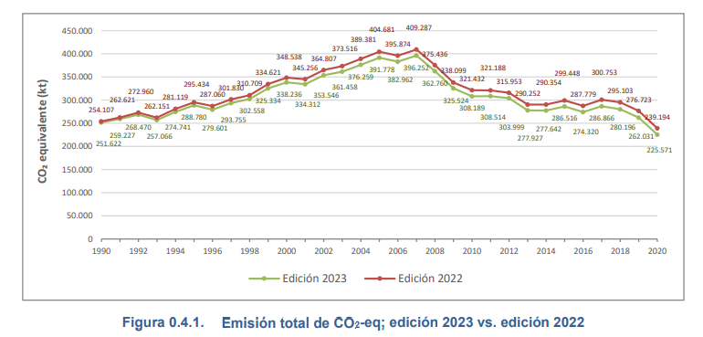
Emisiones agrícolas en España→ potencial de mitigación
Aproximadamente el 12% del total de las emisiones españolas proceden de la agricultura (Informe de Inventario Nacional GEI, 2023)
Disminución paulatina desde 2008
Notes:
https://www.umweltbundesamt.de/themen/klima-energie/treibhausgas-emissionen/emissionsquellen#energie-stationar
https://www.bmuv.de/jugend/wissen/details/mein-essen-die-umwelt-und-das-klima
1. Emisión relativa de LaWi: es importante que sea compatible
2. ¡Hier nur Binnenland, aber eben Global u mit Ernährungswirtschaft eben 1/3!
LW Sektor unvermeidbare Grundemissionen - Anteil wird relativ wachsen in Zukunft
Aber: Was rechnet man mit rein?

Slide 13
El papel tridimensional de la agricultura en el cambio climático
La agricultura contribuye en torno al 10% a las emisiones de GEI en la UE
Mitigación
La agricultura como solución al cambio climático
Adaptación
El cambio climático pone en peligro la producción de alimentos
Notes:
La agricultura tiene un papel tridimensional en el cambio climático..
Contribuye al cambio climático al tener creados naturales y artificiales, Emisiones de GEI adicionales
El cambio climático afecta directamente a la agricultura y la pone en peligro
Y se considera un proveedor de soluciones a los dos retos, capaz de mitigar el cambio climático y con posibilidades de adaptarse a él.
La mitigación está relacionada principalmente con la contribución del cambio climático, siendo un esfuerzo para reducir el aumento a largo plazo del cambio climático
La adaptación se centra en garantizar la producción de alimentos en una realidad cambiante a largo plazo.

Slide 14
Adaptación
Hacer frente al cambio climático
Objetivo: hacer que los sistemas agrícolas sean más resistentes a los riesgos e impactos del cambio climático, por ejemplo, la sequía, el aumento de las precipitaciones
Adaptación = Gestión de los impactos actuales y futuros para mantener la productividad agrícola.
Notes:
2. Medidas de adaptación (hacer frente al cambio climático)
La adaptación se centra en hacer que los sistemas agrícolas sean más resistentes a los efectos del cambio climático, como los fenómenos meteorológicos extremos, los cambios en los patrones de precipitaciones y el aumento de las temperaturas.
Ejemplos de medidas de adaptación:
Variedades de cultivos resistentes a la sequía (garantizan el rendimiento en condiciones cambiantes)
Mejora de la gestión del agua (por ejemplo, recogida de agua de lluvia, riego por goteo)
Prácticas de conservación del suelo (por ejemplo, acolchado, labranza reducida para retener la humedad)
Diversificación de los cultivos y la ganadería (reducción de los riesgos derivados de la variabilidad climática)
Cambio de las fechas de siembra y cosecha (adaptación a los cambios de estación)
Sistemas de alerta temprana (previsión meteorológica para una mejor planificación)
Diferencia clave:
Mitigación = Prevenir el futuro cambio climático reduciendo las emisiones.
Adaptación = Gestión de los impactos actuales y futuros para mantener la productividad agrícola.
Ambas estrategias son cruciales para una agricultura sostenible, y muchas prácticas (por ejemplo, la agrosilvicultura o la conservación del suelo) contribuyen al mismo tiempo a la mitigación y a la adaptación.

Slide 15
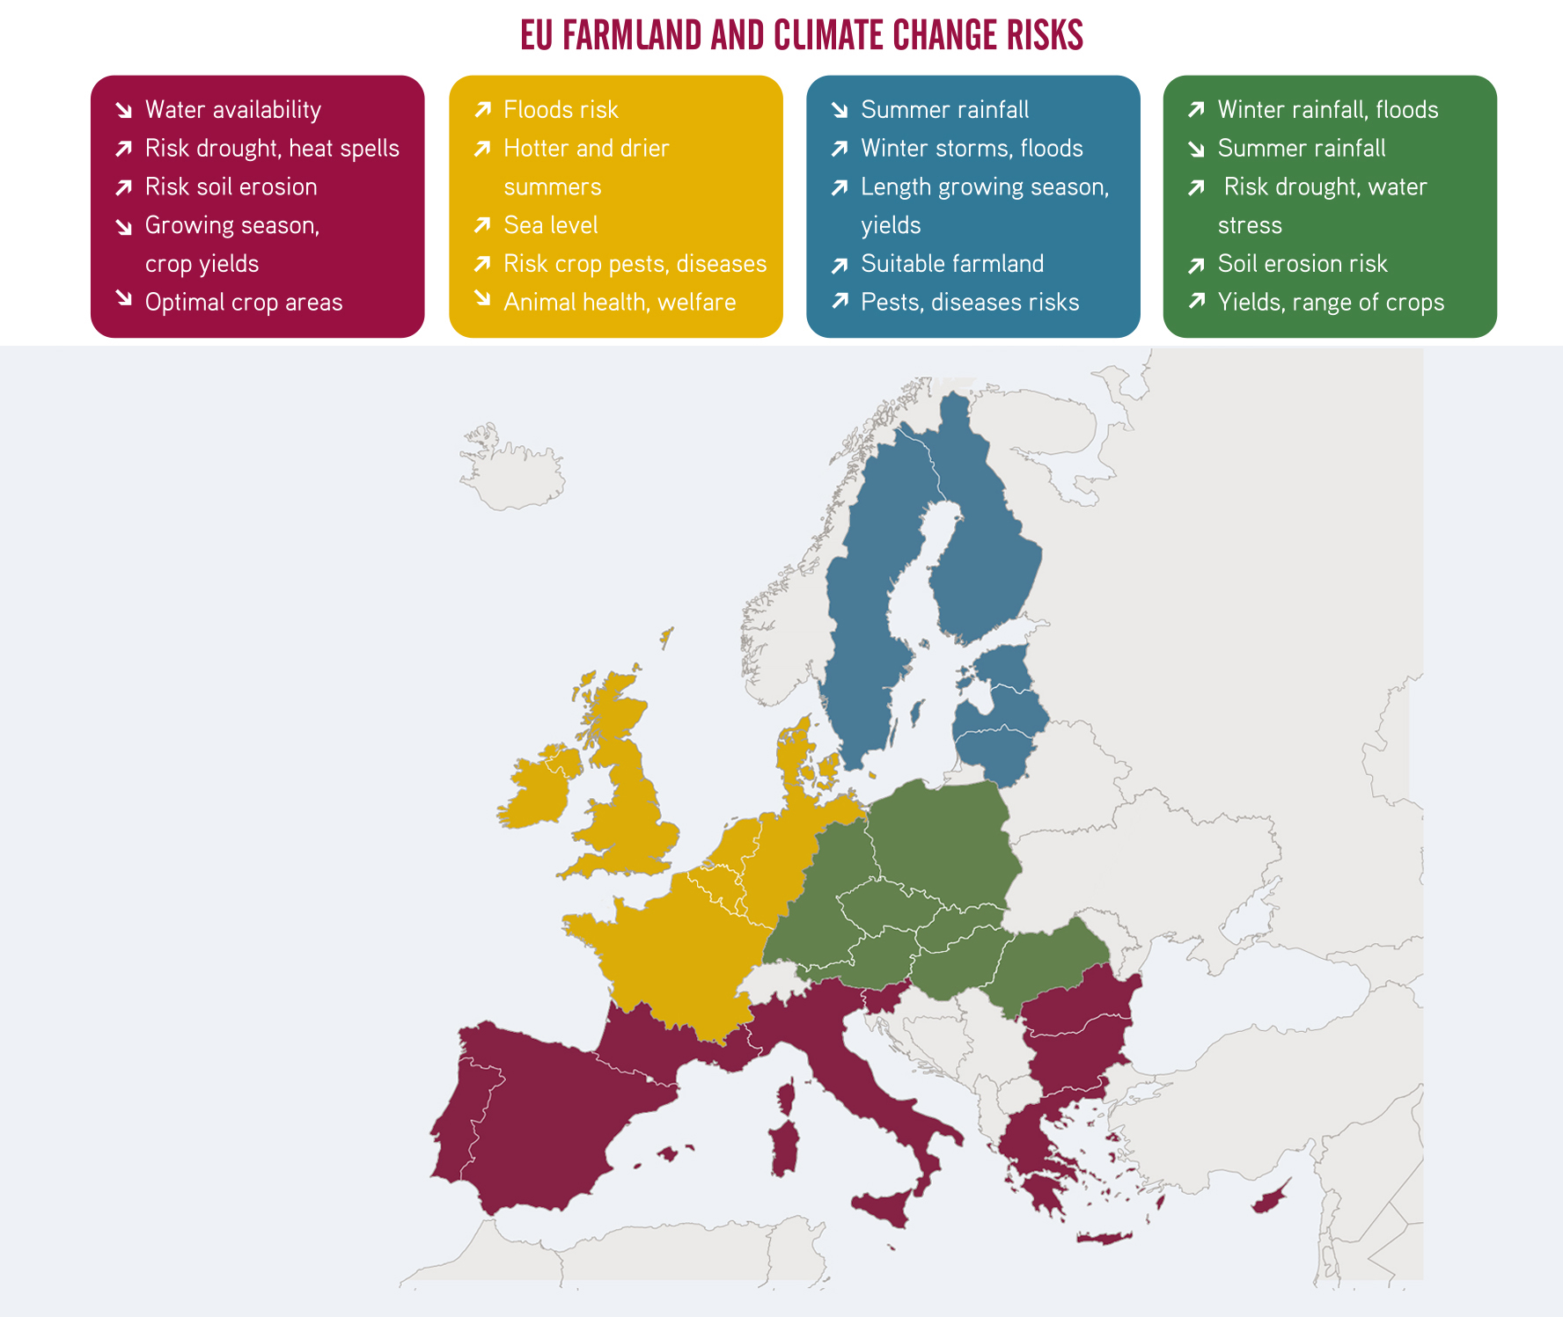
Riesgos del cambio climático para la agricultura de la UE
Pérdidas de cosechas
Crisis mundiales de abastecimiento
Conflictos por los recursos (agua, materias primas agrícolas...)
Enlace: awa.agriadapt.eu

Slide 16
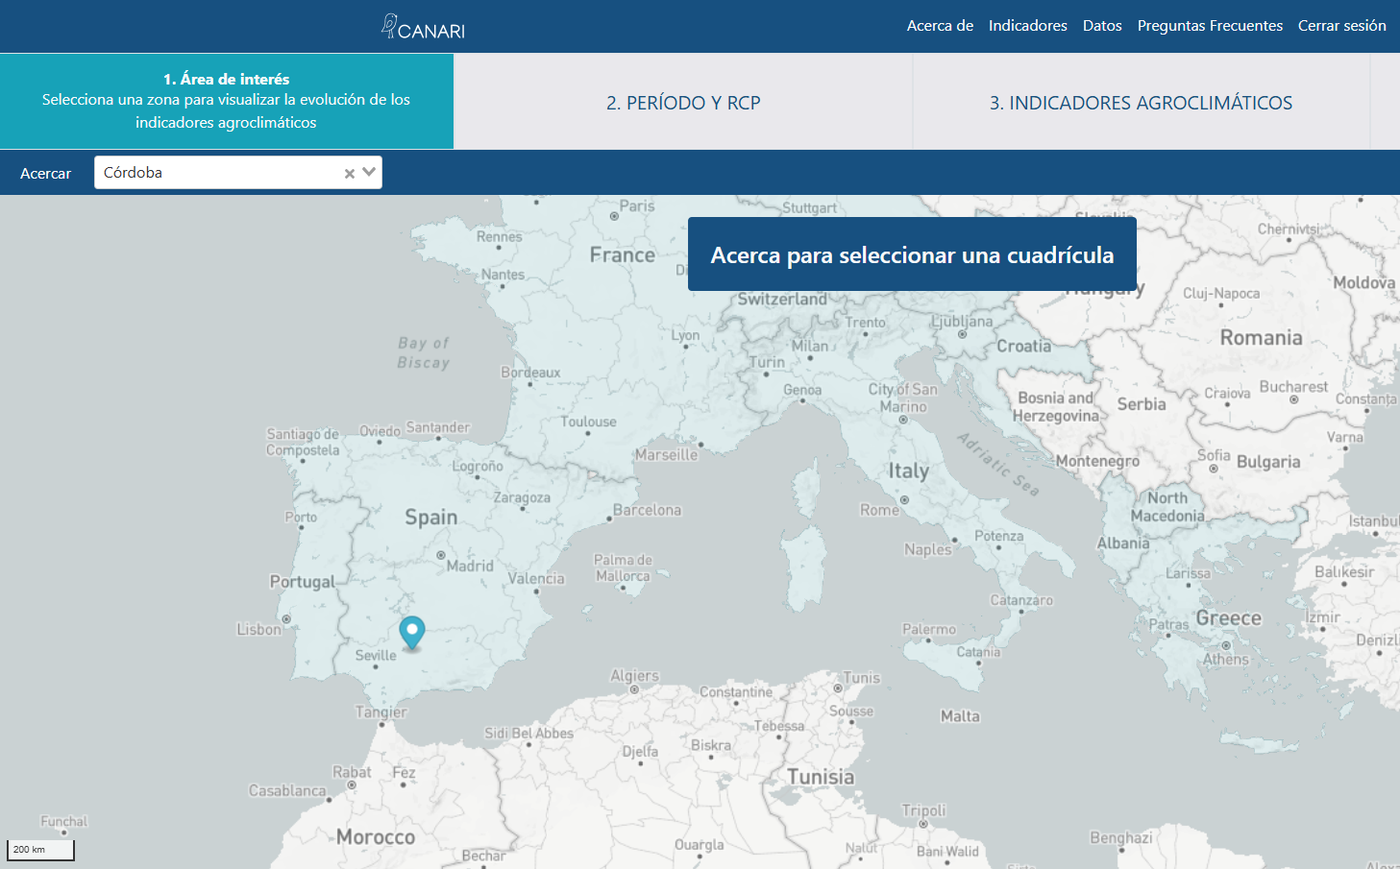
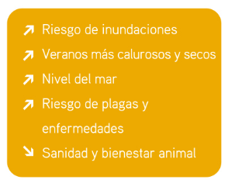
Riesgos del cambio climático en España
Enlace: https://canari-europe.com/app
Enlace: awa.agriadapt.eu

Slide 17
Riesgos del cambio climático en España
Escenario futuro para determinados indicadores del cambio climático
Escenario futuro | Precipitaciones invernales (1 oct-28 feb) | Déficit de agua en verano (1 Jun-30 Sept) | Déficit anual de agua | Déficit hídrico - forraje en otoño | Temperatura media anual
RCP4.5: intermedio | + 10 mm | -15 mm | - 21 mm | -10 mm | + 0,87 °C
Las cifras mostradas son los cambios previstos en los valores medios entre el pasado reciente (1985-2020) y el futuro próximo (2021-2050) en el escenario RCP4.5 (Trayectoria de Concentración Representativa).
Enlace: https://canari-europe.com/app

Slide 18
La agricultura ecológica tiene mejor resiliencia climática
Revisión sistemática de los estudios científicos comparativos de los últimos 30 años en zonas de clima templado
Las explotaciones ecológicas tenían una media
1.082 kilogramos menos de equivalentes de CO₂ por hectárea y año
gracias a un mayor índice de secuestro de carbono y a la reducción de las emisiones de óxido nitroso
Contenido de humus un 26% superior
Estabilidad de los agregados un 15% superior
Tasa de infiltración de agua un 137% mayor
reduce la escorrentía superficial y la erosión del suelo
La eficiencia en el uso del nitrógeno fue un 12% superior
Eficiencia energética un 19% mayor
...en comparación con la agricultura convencional
Referencia: Sanders et al, 2025
link: https://link.springer.com/article/10.1007/s13165-025-00493-w
Notes:
Sanders J., Brinkmann J., Chmelikova L., Ebertseder F., Freibauer A., Gottwald F., Haub A., Hauschild M., Hoppe J., Hülsbergen K., Jung R., Kusche D., Levin K., March S., Schmidtke K., Stein-Bachinger K., Treu H., Weckenbrock P., Wiesinger K., Gattinger A., Hess J. (2025): Beneficios de la agricultura ecológica para el medio ambiente y el bienestar animal en climas templados. Organic Agriculture, publicado en marzo de 2025, acceso abierto.
https:// doi.org/ 10. 1007/ s13165- 025- 00493-w

Slide 19
Las "mejores" prácticas de agricultura climática ecológica: Experiencias de España

Slide 20
Selección de prácticas de Agricultura Climática Ecológica
Sectores alternativos
Gestión de entradas
Gestión del suelo
Gestión del agua
Ganadería
Cultivos y campos
Infraestructura
Producción y aplicación de compost
Almacenamiento de estiércol
Aplicación de purines
Agricultura de precisión
Labranza: reducción de la profundidad, frecuencia, siembra directa, labranza mínima
Añadir MOS al suelo
Reducir el uso de turba
La rehumidificación de las turberas
Captación de agua
Uso eficiente del agua
Buenas prácticas de riego
Control del consumo de agua
Optimizar la gestión del pastoreo
Autonomía proteínica
Reducción del uso de piensos concentrados
Adaptación de la gestión del estiércol
Razas polivalentes
Reducción de la cabaña ganadera y conversión a una producción más vegetal
Labranza reducida
Siembra directa en lugar de arado
Cultivo intercalado
Cultivos de cobertura
Tiras de flores
Plantas perennes
Agroforestería
Diversificar las producciones
Elección de variedades adaptadas al estrés hídrico o térmico
Conversión a electricidad verde
Recuperación del calor de la refrigeración de la leche o las naves avícolas
Uso y producción de energía en las explotaciones, por ejemplo, agrofotovoltaica
Reducir los plásticos en las explotaciones
Vehículos eléctricos
… y muchas más

Slide 21
Tres ejemplos de España
Mitigación + adaptación:
Siembra directa, cultivos intercalados
Agroforestería

Slide 22
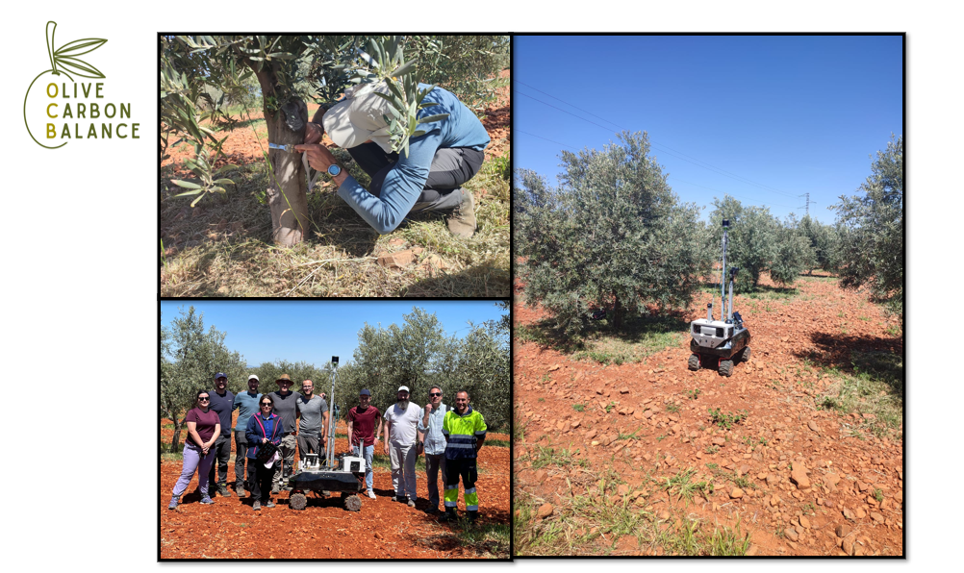
Mitigación y adaptación: mediciones precisas
Proyecto Olive Carbon Balance

Slide 23
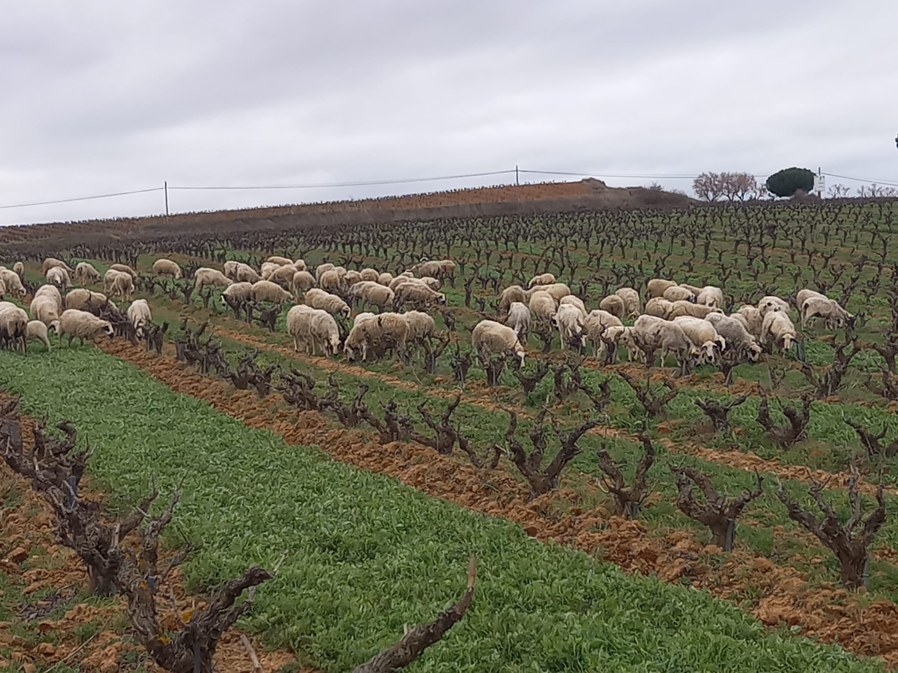
Mitigación y adaptación
El mejor herbicida

Slide 24
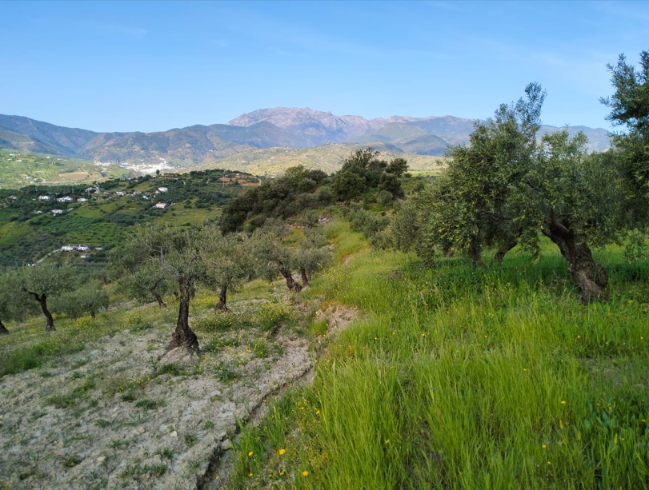
Mitigación y adaptación
Cubierta vegetal natural

Slide 25
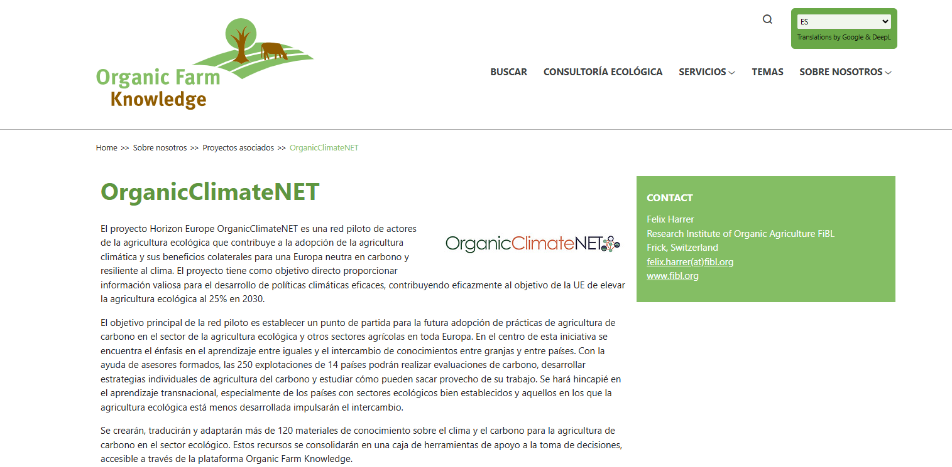
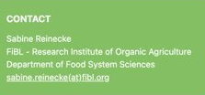
Dónde encontrar más información sobre buenas prácticas
https://organic-farmknowledge.org/about/collaborating-partners/organicclimatenet

Slide 26
Dónde encontrar más información sobre buenas prácticas
https://organic-farmknowledge.org/about/collaborating-partners/organicclimatenet
~50 materiales de conocimiento sobre prácticas de Agricultura Climática Ecológica disponibles en varios idiomas europeos

Slide 27
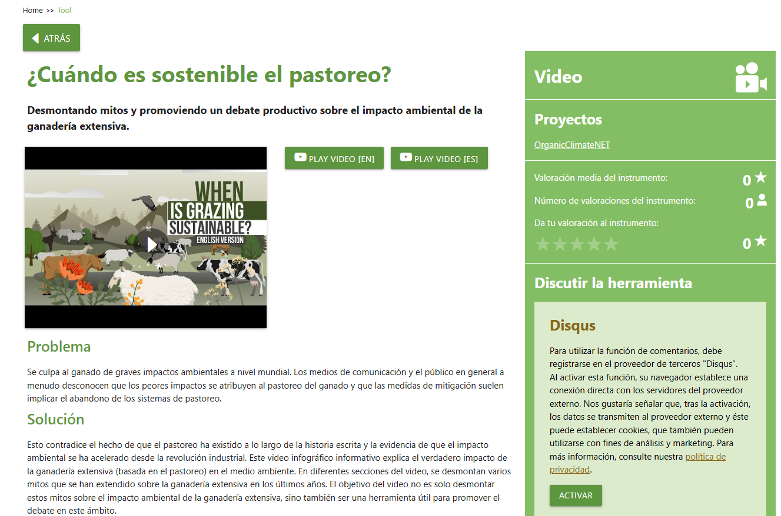

Slide 28
Conclusiones
El papel de la agricultura ecológica en la mitigación y adaptación al cambio climático
Desde una perspectiva ecológica, la agricultura ecológica tiene un gran potencial para contribuir a las soluciones climáticas.
Hay potencial de mitigación... pero relativamente limitado
Tiene ventajas de adaptación
Las prácticas pueden optimizarse para ayudar a los agricultores a adaptarse a los retos del cambio climático a medio y largo plazo.
Considerar las compensaciones entre el nivel de rendimiento y la estabilidad del rendimiento
Notes:
Uno de los retos es que este cálculo también incluye las emisiones evitadas de emisiones indirectas, como la producción de productos agroquímicos.
En la actualidad, muchas emisiones no se contabilizan en el sector agrícola, incluso cuando son esenciales.

Slide 29
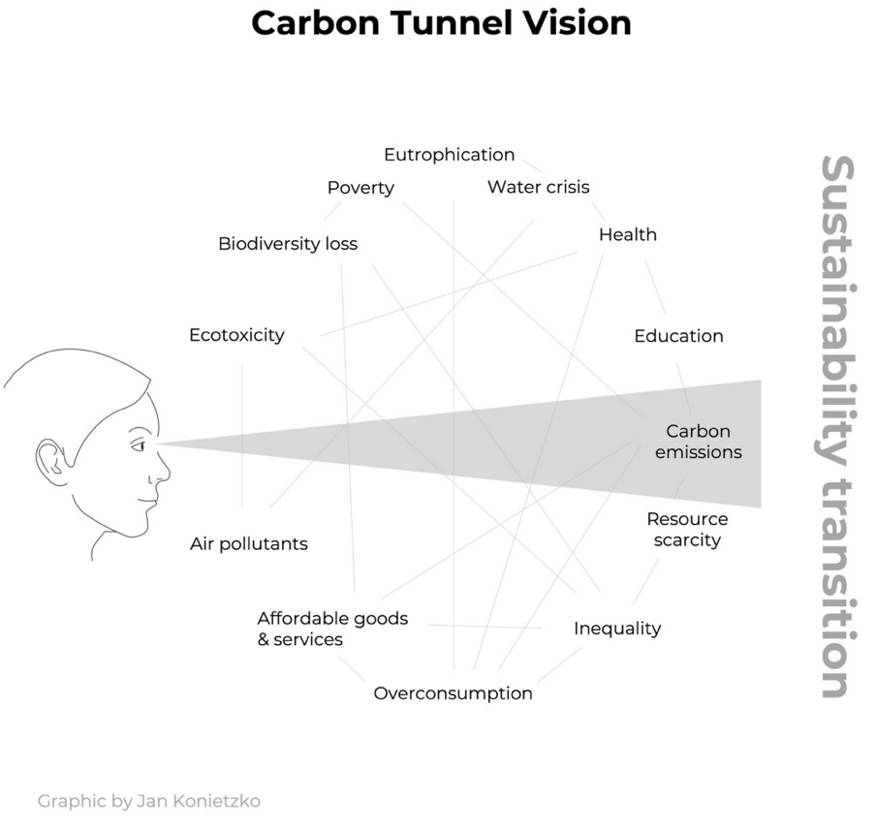
Los retos son numerosos
Para evitar la visión de túnel, considere el sistema en su conjunto para orientar la elección de prácticas adecuadas para la explotación
Enlace: https://www.sei.org/perspectives/move-beyond-carbon-tunnel-vision/
Notes:
https://www.sei.org/perspectives/move-beyond-carbon-tunnel-vision/
Agricultura ecológica Enfoque sistémico - beneficios colaterales - Agricultura holística

Slide 30
Gracias.
Nombre del evento

